Slide 1

第12课
猫猫侠大战蝙蝠怪

Slide 2


Slide 3
1
仗义的猫猫侠看到了蝙蝠群追逐蝴蝶淘淘，决定出手帮助淘淘，接下来我们今天的故事是怎样的呢?
2
巩固“下一个造型”、“将变量设为（）”等脚本
3
学习“换成造型（）”、“隐藏显示” 等新脚本
4
综合应用所学脚本完成编程项目并扩展

Slide 4









巩固脚本:
新脚本:

Slide 5

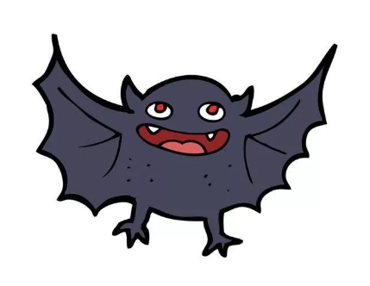
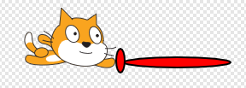
猫猫侠大战蝙蝠怪
上节课我们帮助小蝴蝶淘淘躲避蝙蝠群，突然猫猫侠来了 ，他要一鼓作气消灭这些蝙蝠怪。

Slide 6
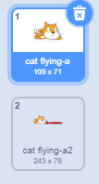
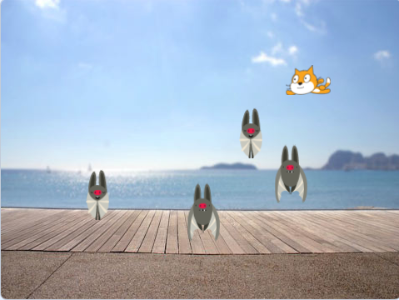


1.本节课用到的角色
2.本节课用到的背景

Slide 7

造型1
猫猫侠平时像超人一样飞来飞去，一旦我们按下“攻击”按键，他就会挥出武器，攻击蝙蝠怪。
点下“攻击”键
绿旗开始
切换成造型2
设置左右翻转
造型2
等待0.3秒
如果“按下→”，那么
切换成造型1
面向（）方向
移动（）步
…

Slide 8
蝙蝠在屏幕里会向随机位置飞来飞去，飞的过程中如果被猫猫侠刺到，说“猫猫侠好厉害”然后隐藏消失。
绿旗开始
显示
绿旗开始
绿旗开始
如果碰到猫猫侠的武器，那么
重复执行
切换下一个造型
在1秒内移动到随机位置
说猫猫侠好厉害0.3秒
隐藏
等待时间
重复执行
蝙蝠如果抓住蝴蝶淘淘，游戏结束
蝙蝠在屏幕里飞行
重复执行
蝙蝠挥动翅膀

